Slide 1
《花 钟》
语文精品课件 三年级下册
授课老师：某某 | 授课时间：20XX.XX
某某小学

Slide 2
壹
课前导读
贰
字词揭秘
叁
课文讲解
肆
课堂小结
伍
课堂练习

Slide 3
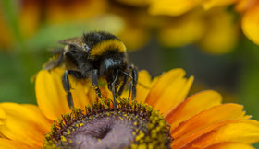
课前导读
花 钟
这两种事物怎样凑到一起？
看到这个题目，你想到了什么？

Slide 4
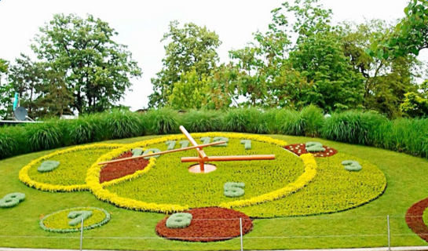
课前导读
听 读 课 文
花 鈡
思考：这篇文章主要写了什么内容？

Slide 5
课前导读
自读课文：
（1）不认识的字可以看拼音，或者请教老师和同学。
（2）读准每一个字的字音，圈出生字词；
（3）读通每个句子，读不通顺的多读几遍；
（4）给每个自然段写上序号。

Slide 6
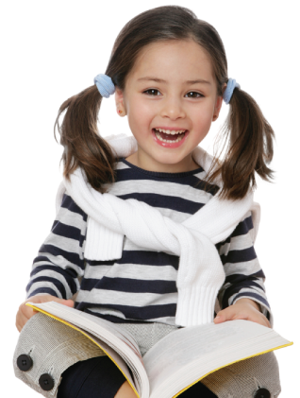
字词揭秘
我会认
芬芳 内心 关系 干燥 灼热
适宜 淡雅 吻合 组成
fēn fāng
nèi
xì
zào
zhuó
yí
yǎ
wěn
zǔ

Slide 7
字词揭秘
把词语和解释用线连起来。
艳丽 非常愉快的，自然的（指表情上的）
高兴的样子。
欣然 清新雅致，使人感到舒服的清新色。
苏醒 广泛散布。
淡雅 鲜艳美丽。
传播 完全相符。
吻合 复苏，醒过来。

Slide 8
字词揭秘
我会写
都
芬
芳
内
醒
寿
苏
强
示
昆
修
建
组

Slide 9
字词揭秘
dū
结构：左右结构
都
部首：阝
组词：首都 都城 古都
造句：西安是中国文明的古都。
书写指导：左宽又窄，左边的“者？略高于右面的”阝“。

Slide 10
字词揭秘
fēn
结构：上下
部首：艹
芬
组词：芬芳 芬兰 清芬
造句：茶花的芬芳沁人心脾。
书写指导：“艹”横长，”分“首撇、捺伸展，宽于上部。

Slide 11
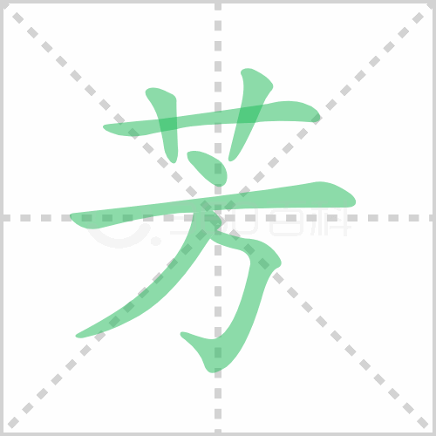
字词揭秘
fāng
结构：上下
部首：艹
芳
组词：芳香 芳草 芳邻
造句：紫丁香开花了，发出阵阵芳香。
书写指导：“方”横画拉长突出，横折钩横断折长，横下斜。

Slide 12
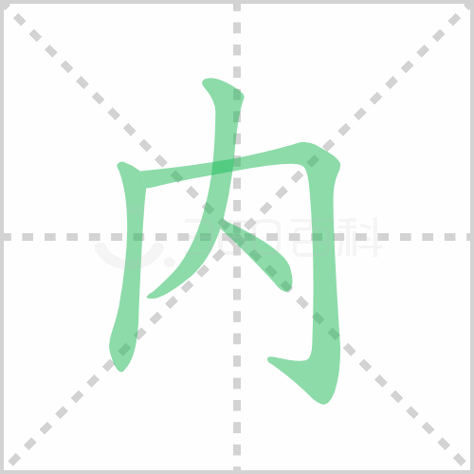
字词揭秘
nèi
结构：独体字
内
部首：冂
组词：内外 内行 内容
造句：内行人都知道怎样挑选鲜花。
书写指导：“人”的末笔捺改点。

Slide 13
字词揭秘
xǐng
结构：左右
醒
部首：酉
组词：清醒 苏醒 醒目
造句：黑板上醒目的大字你没有看到吗？
书写指导：左右宽窄相当，顶部和底部左右大体齐平。

Slide 14
字词揭秘
shòu
结构：半包围
部首：寸
寿
组词：长寿 寿辰 寿星
造句：今天的寿星是爷爷。
书写指导：上部三横长短不一，撇长伸；“寸”竖钩直而有力。

Slide 15
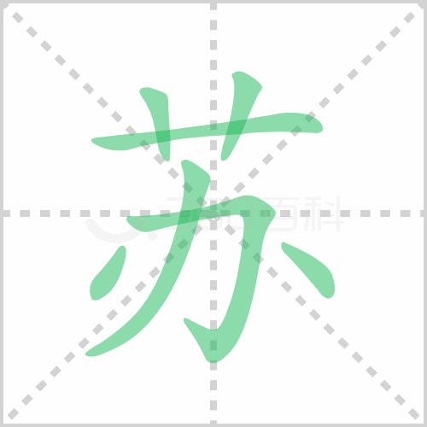
字词揭秘
sū
结构：上下结构
部首：艹
苏
组词：苏醒 流苏 复苏
造句：春天是万物复苏的季节。
书写指导：“艹”两竖宜短，略向内收，“办”两点相呼应。

Slide 16
字词揭秘
qiáng
结构：左右
部首：弓
强
组词：强大 坚强 强劲
造句： 中国越来越强大。
书写指导：左窄右宽，右边两个“口”上窄下宽。

Slide 17
字词揭秘
kūn
结构：上下
部首：日
昆
组词：昆明 昆虫 昆仲
造句：夏夜，昆虫在草丛中鸣叫。
书写指导：“日”窄“比”宽。“日”居上偏左，“比”左小右大。

Slide 18
字词揭秘
xiū
结构：左右
部首：亻
修
组词：修理 修改 修建
造句：哥哥去学汽车修理。
书写指导：中间竖宜短；右部末三撇撇势平行，末笔最长。

Slide 19
字词揭秘
jiàn
结构：半包围
部首：廴
建
组词：智慧 理智 机智
造句：警察叔叔机智勇敢，勇斗歹徒。
书写指导：上宽下窄，“日”居下居中。

Slide 20
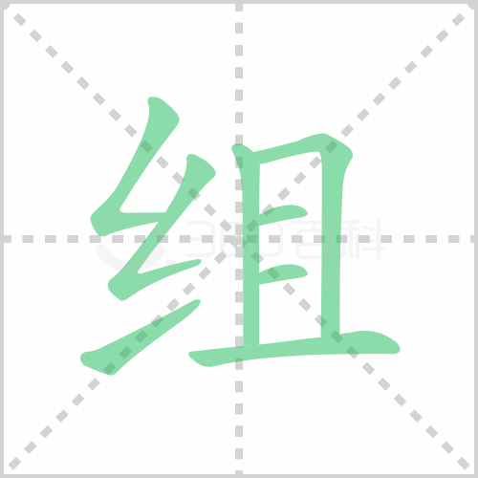
字词揭秘
zǔ
结构：左右
部首：纟
组
组词：组织 组长 组成
造句：妈妈参加了社区组织的排球赛。
书写指导：左窄右宽。“纟”顶部高，底部左右平齐。

Slide 21
自读感悟
自读检查：
1. 指名读课文，同学检查字音是否正确。
2. 自由朗读课文：
思考：什么是花钟?不同的花为什么开花时间不同？

Slide 22
课文讲解
自由朗读第一自然段。
要求：1、用 画出表示时间的词语。
2、用 （ ） 圈触3 的名字。
3、找触你喜欢的花，说出原因。

Slide 23
课文讲解
鲜花朵朵 争奇斗艳
凌晨四点，牵牛花吹起了紫色的小喇叭。
五点左右，艳丽的蔷薇绽开了笑脸。
七点，睡莲从梦中醒来。
中午十二点左右，午时花开放了。

Slide 24
课文讲解
连一连，想一想运用了什么修辞方法？
牵牛花 欣然怒放
蔷 薇 在暮色中苏醒
睡 莲 从梦中醒来
万寿菊 含笑一现
烟草花 舒展开自己的花瓣
月光花 绽开了笑脸
昙 花 吹起小喇叭
拟人

Slide 25
课文讲解
说一说：这段写了什么内容？
作者巧妙地运用拟人、比喻等修辞手法，生动形象地描述了不同鲜花开放的情态和时间。增强了文章的而表达效果。

Slide 26
课堂小结
课文主旨
本文本文主要写了作者观察后的发现，一天之内不同的。花儿开放的时间不同及其开花时间不同的原因，启发我们去探索大自然的奥秘，养成观察思考的好习惯。

Slide 27
课堂作业
1.看拼音，写词语。
shuì mèng sū xǐng xiū gǎi kūn chóng
（ ） （ ） （ ） （ ）
jiāo nèn yàn lì shì yìng shī dù
（ ） （ ） （ ） （ ）
睡 梦
苏 醒
修 改
昆 虫
娇 嫩
艳 丽
适 应
湿 度

Slide 28
课堂作业
2.选择合适的词语填入下面的句子中。
跟我学：
陆续：表示前后相继，时断时续。继续：表示连续下去，不中断过程。
连续：表示一个接一个。 持续：表示延续不断。
1．这些花在二十四小时内( )开放。
2．我们向那房子跑去，( )寻找“幸福鸟”。
3．( )三天晚上加班，张叔叔显得非常疲劳。
陆续
继续
连续

Slide 29
课堂作业
3. 选一选（选出词语在句中的正确意思，填序号。)
密切：①（形容词）关系近。
②（动词）使关系近。
③（形容词）对问题等重视、照顾的周到
1）集团负责人强调密切两个公司的关系。（ ）
2）万分感谢相关部门的密切配合。 ( )
3）他们的关系很密切。 （ ）
②
③
①

Slide 30
版权声明
感谢您下载xippt平台上提供的PPT作品，为了您和xippt以及原创作者的利益，请勿复制、传播、销售，否则将承担法律责任！xippt将对作品进行维权，按照传播下载次数进行十倍的索取赔偿！
1. 在xippt出售的PPT模板是免版税类(RF:
Royalty-Free)正版受《中国人民共和国著作法》和《世界版权公约》的保护，作品的所有权、版权和著作权归xippt所有,您下载的是PPT模板素材的使用权。
2. 不得将xippt的PPT模板、PPT素材，本身用于再出售,或者出租、出借、转让、分销、发布或者作为礼物供他人使用，不得转授权、出卖、转让本协议或者本协议中的权利。

Slide 31
感谢各位聆听
语文精品课件 三年级下册
授课老师：某某 | 授课时间：20XX.XX
某某小学

